Slide 1
Laudato si
Chapitre 3
La racine humaine de la crise écologique

Slide 2
Introduction
Emerveillement
1
Lucidité
2
Promesse
3
Résistance
4
Intégrale
5
Dialogues
6
Conversions
Notes:
Introduction une attitude intérieure fondamentale
Pas une admiration naïve
Un vrai travail sur soi
1 l’état du monde , qui touche l’environnement et les plus pauvres
2 croire que ce monde a été créé par amour,
3 contre des emballements technologiques et idéologiques
4 tout est lié et une autre manière d’habiter notre maison commune est possible
5 un dialogue qui n’a pas peur des conflits mais invite à les dépasser par le haut
7 de belles rencontres avec ceux qui ont commencé à changer

Slide 3
1 L’impact de la technologie
La technologie
102 La technologie a porté remède à d’innombrables maux qui nuisaient à l’être humain et le limitaient.
105 Le fait est que « l’homme moderne n’a pas reçu l’éducation nécessaire pour faire un bon usage de son pouvoir », parce que l’immense progrès technologique n’a pas été accompagné d’un développement de l’être humain en responsabilités, en valeurs, en conscience.
107 il y a avant tout la tendance, pas toujours consciente, à faire de la méthodologie et des objectifs de la techno-science un paradigme de compréhension qui conditionne la vie des personnes et le fonctionnement de la société.
Unidimensionnel
106. Le problème fondamental est autre, encore plus profond : la manière dont l’humanité a, de fait, assumé la technologie et son développement avec un paradigme homogène et unidimensionnel...
[Avant] Il s’agissait de recevoir ce que la réalité naturelle permet de soi, comme en tendant la main. Maintenant, en revanche, ce qui intéresse c’est d’extraire tout ce qui est possible des choses par l’imposition de la main de l’être humain.
Les limites
106 De là, on en vient facilement à l’idée d’une croissance infinie ou illimitée, qui a enthousiasmé beaucoup d’économistes, de financiers et de technologues.
Notes:
On peut dire, par conséquent, qu’à l’origine de beaucoup de difficultés du monde actuel, il y a avant tout la tendance, pas toujours consciente, à faire de la méthodologie et des objectifs de la techno-science un paradigme de compréhension qui conditionne la vie des personnes et le fonctionnement de la société.
Les effets de l’application de ce moule à toute la réalité, humaine et sociale, se constatent dans la dégradation de l’environnement, mais cela est seulement un signe du réductionnisme qui affecte la vie humaine et la société dans toutes leurs dimensions.
Il faut reconnaître que les objets produits par la technique ne sont pas neutres, parce qu’ils créent un cadre qui finit par conditionner les styles de vie, et orientent les possibilités sociales dans la ligne des intérêts de groupes de pouvoir déterminés.
Certains choix qui paraissent purement instrumentaux sont, en réalité, des choix sur le type de vie sociale que l’on veut développer.

Slide 4
Référence : l'usage du terme unidimensionnel dans une encyclique (Marcuse, 1964)
une critique radicale de la réduction de l'homme à la seule dimension producteur/consommateur.
« Ce n'est pas en niant et en rejetant les "valeurs culturelles" que s'opère la liquidation de la culture bidimensionnelle, c'est en les incorporant en masse dans l'ordre établi, c'est en les reproduisant et en les diffusant à grande échelle. » (L’homme unidimensionnel p.81).
Extraction de matériaux dans le monde en GT

Slide 5
Questions La technologie est la cause de nos problèmes, peut-elle être la solution ? Peut-on utiliser la technologie de manière maîtrisée ? Y-a-t-il des solutions autres que technologiques ?

Slide 6
2 La globalisation du Paradigme technocratique
108 le paradigme technocratique est devenu tellement dominant qu’il est très difficile de faire abstraction de ses ressources, et il est encore plus difficile de les utiliser sans être dominé par leur logique.
l’homme qui possède la technique « sait que, en dernière analyse, ce qui est en jeu dans la technique, ce n’est ni l’utilité , ni le bien-être, mais la domination : une domination au sens le plus extrême de ce terme».
109. Le paradigme technocratique tend aussi à exercer son emprise sur l’économie et la politique.
Technologie
Finance
Science
Pouvoir

Slide 7
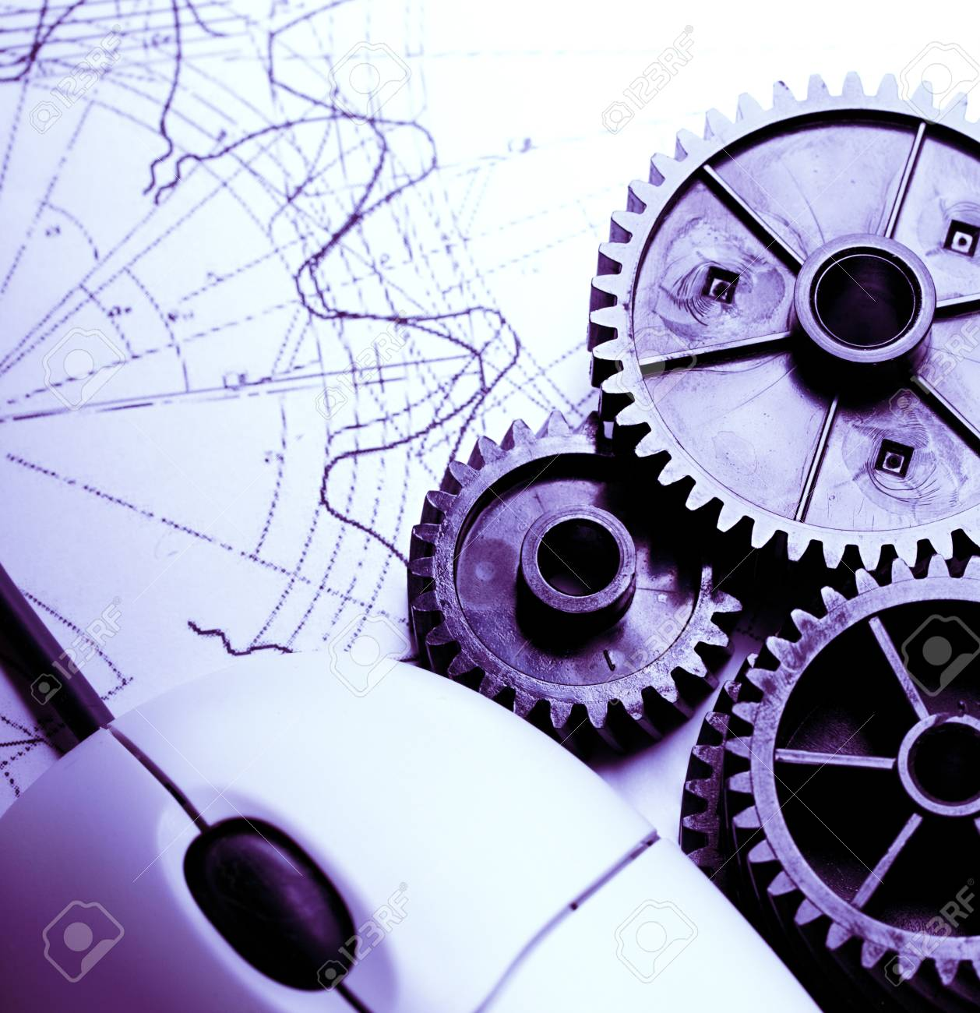
Romano Guardini, La fin des temps modernes

Slide 8
112 La libération par rapport au paradigme technocratique régnant a lieu, de fait, en certaines occasions, par exemple, quand des communautés de petits producteurs optent pour des systèmes de production moins polluants, en soutenant un mode de vie, de bonheur et de cohabitation non consumériste ;
114 Personne ne prétend vouloir retourner à l’époque des cavernes, cependant il est indispensable de ralentir la marche pour regarder la réalité d’une autre manière, recueillir les avancées positives et durables, et en même temps récupérer les valeurs et les grandes finalités qui ont été détruites par une frénésie mégalomane.

Slide 9
Questions
Qui est le maître du monde ?
Peut-on ralentir la production, arrêter la croissance de la productivité, voire diminuer la productivité (production/personne) et augmenter le rendement (production/mat première et énergie) ?
La diminution de la productivité peut-elle se faire avec une amélioration de la marge de l’entreprise ?

Slide 10
3 La nécessité de préserver le travail
124. Dans n’importe quelle approche d’une écologie intégrale qui n’exclue pas l’être humain, il est indispensable d’incorporer la valeur du travail,
126 saint Benoît de Nurcie a proposé que ses moines vivent en communauté, alliant la prière et la lecture au travail manuel (‘‘Ora et labora’’).
Cette introduction du travail manuel, imprégné de sens spirituel, était révolutionnaire.
128. Nous sommes appelés au travail dès notre création. On ne doit pas chercher à ce que le progrès technologique remplace de plus en plus le travail humain, car ainsi l’humanité se dégraderait elle-même.
La diminution des postes de travail «a aussi un impact négatif sur le plan économique à travers l’érosion progressive du ‘‘capital social’’
Notes:
On a appris à chercher la maturation et la sanctification dans la compénétration du recueillement et du travail. Cette manière de vivre le travail nous rend plus attentifs et plus respectueux de l’environnement, elle imprègne de saine sobriété notre relation au monde.

Slide 11
Travail et emploi dans Laudato si
 |  | Travail | Emploi
Chap. |  | § | §
1 | Notre maison | 46
2 | Evangile de la Création | 67, 70, 94, 98
3 | Racine humaine de la crise | 124, 125, 127, 128, 129
4 | Une écologie intégrale | 141
5 | Pistes d’orientation et d’action | 183, 227, 242 | 191, 192

Slide 13
Questions
Par quoi le travail humain est-il remplacé ? Automatisation, Energies non humaines. Est-ce un bien ?
Cette tendance va-t-elle continuer ?
Faut-il, peut-on résorber le chômage, à combien ?
Le capital social est-il lié au travail ?

Slide 14
4 Tout est lié
110 La fragmentation des savoirs sert dans la réalisation d’applications concrètes, mais elle amène en général à perdre le sens de la totalité, des relations qui existent entre les choses, d’un horizon large qui devient sans importance.
111. La culture écologique ne peut pas se réduire à une série de réponses urgentes et partielles aux problèmes qui sont en train d’apparaître par rapport à la dégradation de l’environnement, à l’épuisement des réserves naturelles et à la pollution.
Elle devrait être un regard différent, une pensée, une politique, un programme éducatif, un style de vie et une spiritualité qui constitueraient une résistance face à l’avancée du paradigme technocratique.

Slide 15
Domaine | Technologie | Questions sur les réserves naturelles et la pollution
Energie | Eoliennes capteurs solaires
Energie | Méthane
Energie | Nucléaire
Transports | Voiture électrique
Eclairage | LED
Quelles solutions non technologiques ?

